Slide 2
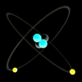
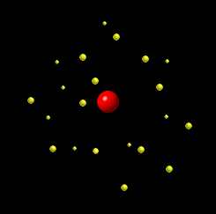
Elektrische velden
Toepassingen

Slide 3
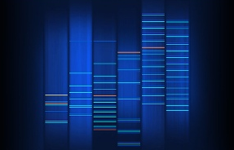
Elektroforese
Toepassingen

Slide 4
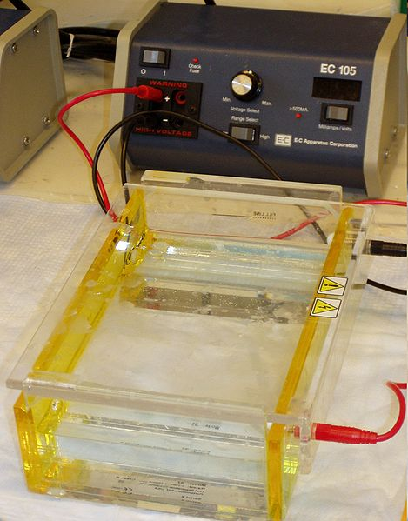
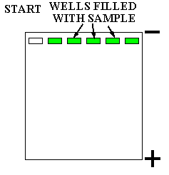
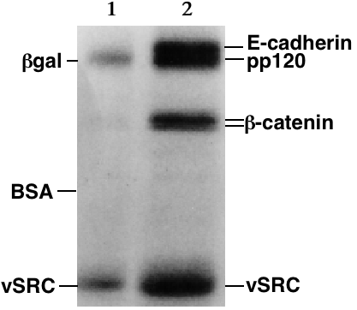
Scheidingstechniek
Elektroforese

Slide 5
DNA onderzoek

Slide 6
DNA onderzoek

Slide 7
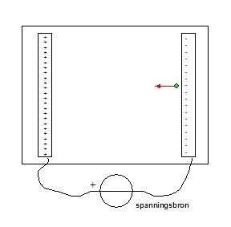
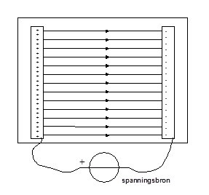
Elektroforese principe
Een geladen molecuul op deze plaats ondervindt een elektrische kracht
Zonder geladen deeltje is er toch een invloed in deze ruimte: een elektrisch veld
gel
Spanningsbron: zorgt voor elektrische lading op twee platen
Veldlijnen geven de richting aan op een positieve lading
Het molecuul gaat bewegen en wordt voortdurend afgeremd door de gel

Slide 8
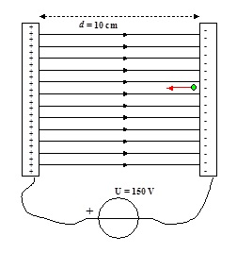
Hetzelfde principe: deeltjesversneller
vacuüm
door een gaatje in de plaat “ontsnapt” het deeltje
Het deeltje gaat versneld bewegen want het wordt nergens door afgeremd

Slide 9
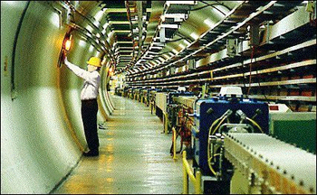
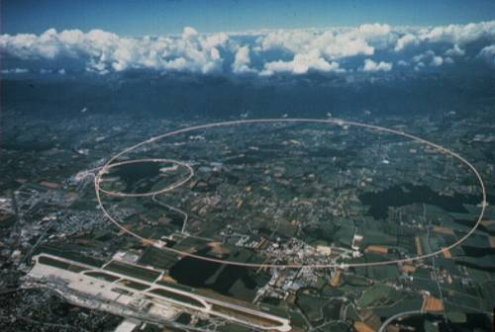
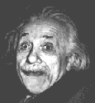
Praktische uitvoering: deeltjesversneller
detector
tunnel onder de grens van Frankrijk en Zwitserland
protonen worden versneld tot 99,9999 % van de lichtsnelheid
sneller dan lichtsnelheid gaat niet: relativiteitstheorie
27 km lang
De protonen botsen op elkaar en produceren ontelbaar veel nieuwe deeltjes

Slide 10
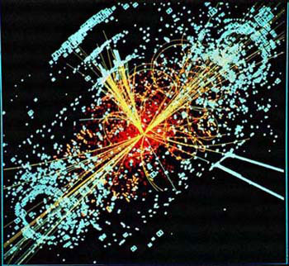
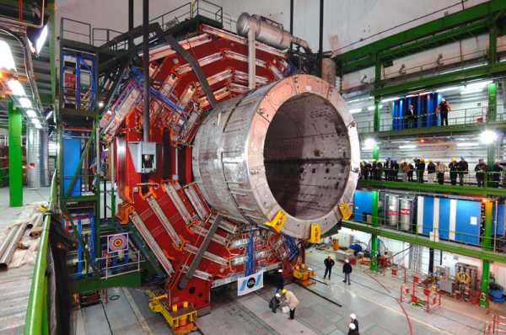
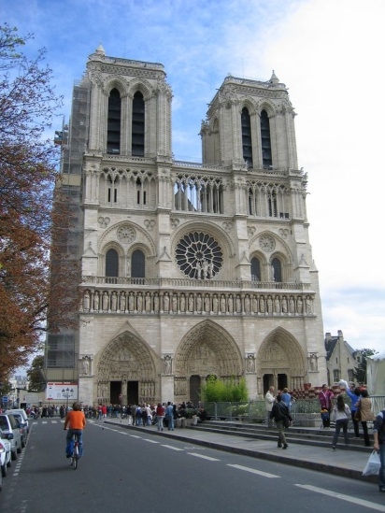
Hetzelfde principe: deeltjesversneller
detector
half zo groot als de Notre Dame

Slide 11
Elektrische velden
Toepassingen

Slide 12
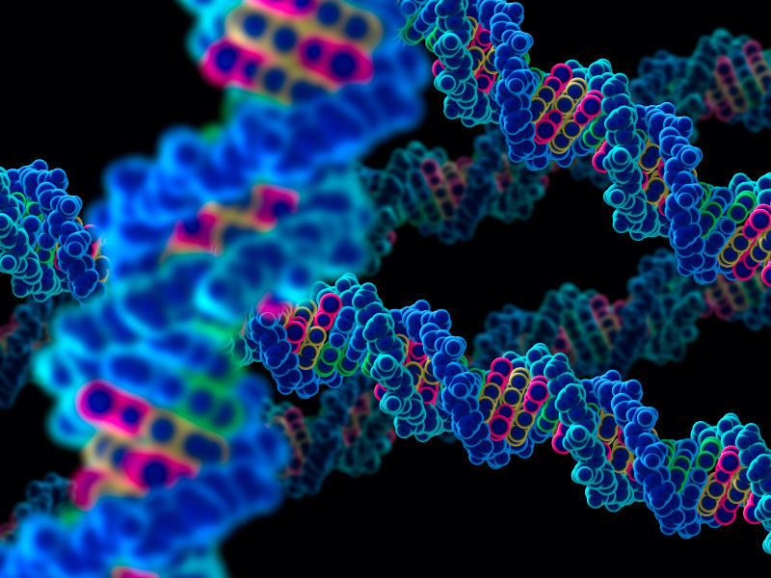
Elektrische velden
Alle materie wordt bijeengehouden door chemische bindingen
Alle chemische bindingen worden veroorzaakt door elektrische krachten

Slide 13
Elektrische velden
Krachten in een atoom
kern
2+
1-
1-
elektron
elektron

Slide 14
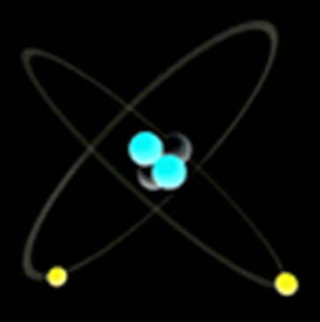
Elektrische velden
Krachten in een atoom
elektrische kracht

Slide 15
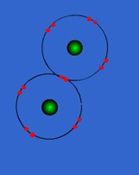
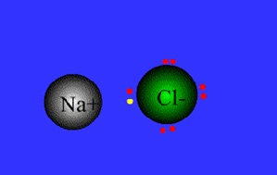
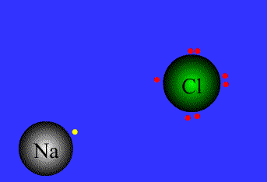
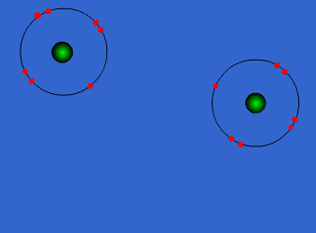
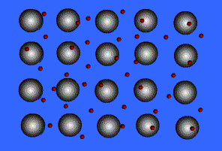
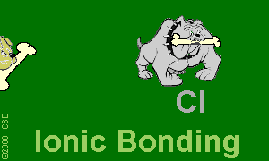
Elektrische velden
Chemische bindingen
ionbinding
covalente binding
metaalbinding
elektrische kracht
elektrische kracht
reactie

Slide 16
Elektrische velden
Programma
Waarom elektrische krachten?
Grootte en krachten van ladingen
Veldsterkte, kracht en veldlijnen
Energie in het elektrische veld
Elektroforese

